Slide 1
Data science
from data driven to deep learning
吳沛燊 Pei-shen Wu, MD
2017-12-11 @ MLDM TW R user group

Slide 2

吳沛燊 peishen.wu
台大醫院復健科總醫師
均一教育平台 Data scientist
深義分析公司 Data scientist

Slide 3
故事 1

Slide 4
當時的大問題：
回答速度趕不上
問題的產生
跟複雜度

Slide 5

回答單一問題所需的SQL code

Slide 6
試圖以三週努力
滿足三秒的好奇

Slide 7
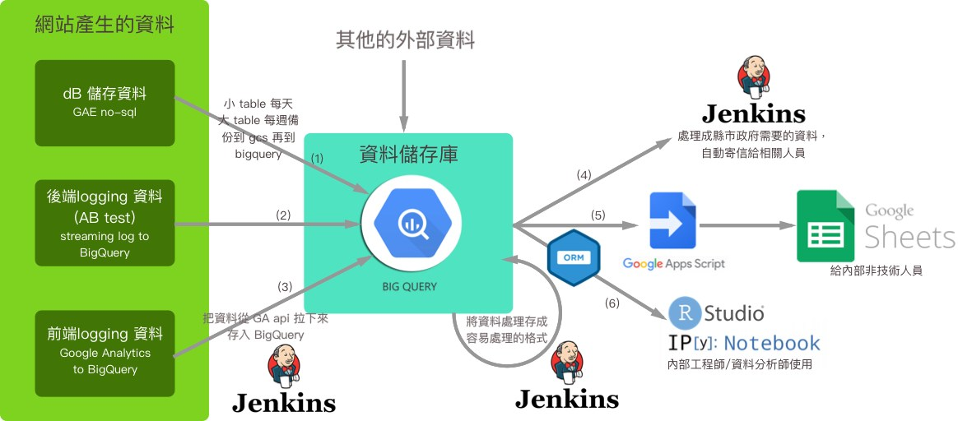
均一的 資料pipeline 架構

Slide 8
但 資料 =/= 知識
Data 架構 = 資料怎麼被收集、儲存、處理 跟散佈
Information 架構 = 把資料轉換成有用的資訊(知識)，所需要的過程跟practice

Slide 9
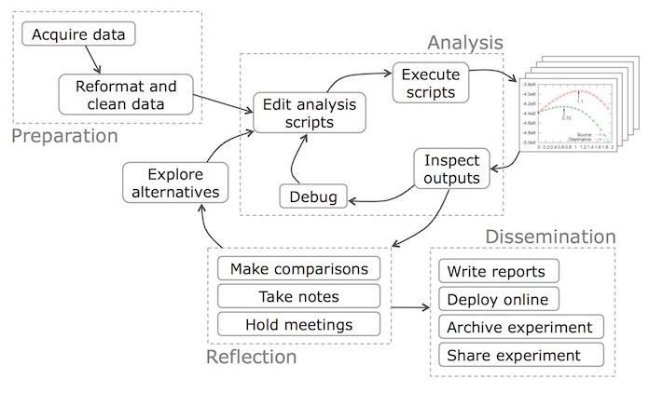
Data workflow 才是把資料轉成知識的架構

Slide 10
但問題叢生，處處是斷點，阻礙資料發展
不適任的資料庫結構
造成花太多時間在清整理資料
而不是進行分析跟產生insight
資料表創建各自為政，沒有統一的清理流程 與 single truth，造成多種版本的數據結果
A/B testing 尚未納入知識管理的架構
對不會coding的人，沒有合適工具
沒有內部教育訓練計劃，造成資料的運用仍十分侷限(尤其是對不會coding的人，門檻過高)、對資料表的觀念仍匱乏，數據決策困難
分析環境安裝門檻高與不一致，造成無法run別人的分析code
若逢tool package更新將會是場災難
「code/分析時的想法/result」三者的記錄不是缺漏就是四散在各處，造成不同人員間難以share, reproduce跟verify彼此的結果
此外，對已結案的專案，目前沒有統一的KM跟Publish機制，不利Insight、知識的累積跟運用
目前缺乏「持續有效的擴散數據分析成果」的管道

Slide 11
資料能否產生價值，還是要回歸到架構本身
一個系統的價值能否隨著時間增長的關鍵
= 人員從資料學習的容易度 + 將所得的insight自動化/系統化
(enable to learn from incoming data + rapidly operationalize those learnings)

Slide 12
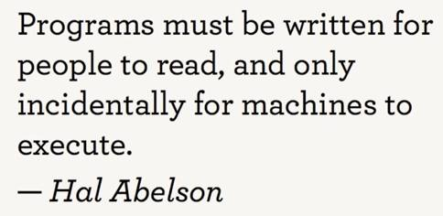
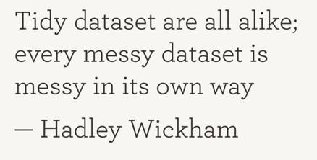
"Data Science with R" https://www.youtube.com/watch?v=K-ss_ag2k9E

Slide 13
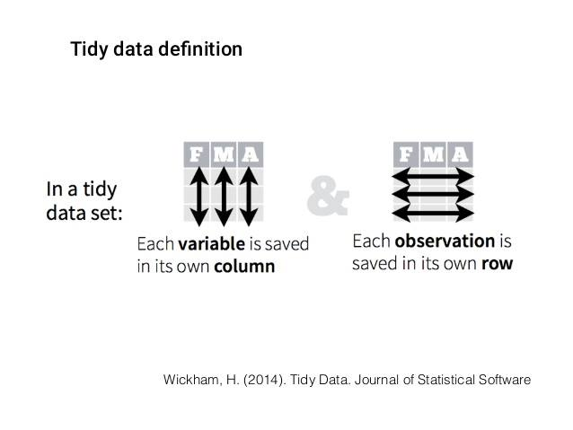

Slide 14
關於tidy data principle
三個原則
Each variable forms a column.
Each observation forms a row.
Each type of observational unit forms a table.
這麼做有幾個目的:
減少data preprocessing/manipulation的次數，降低錯誤的同時增加coding的效率
直觀的data schema易於溝通
定義明確data schema，降低interpretation的難度，與保持data consistency
對於vector-based的tools (eg. R, python pandas) 易於操作
https://cran.r-project.org/web/packages/tidyr/vignettes/tidy-data.html

Slide 15
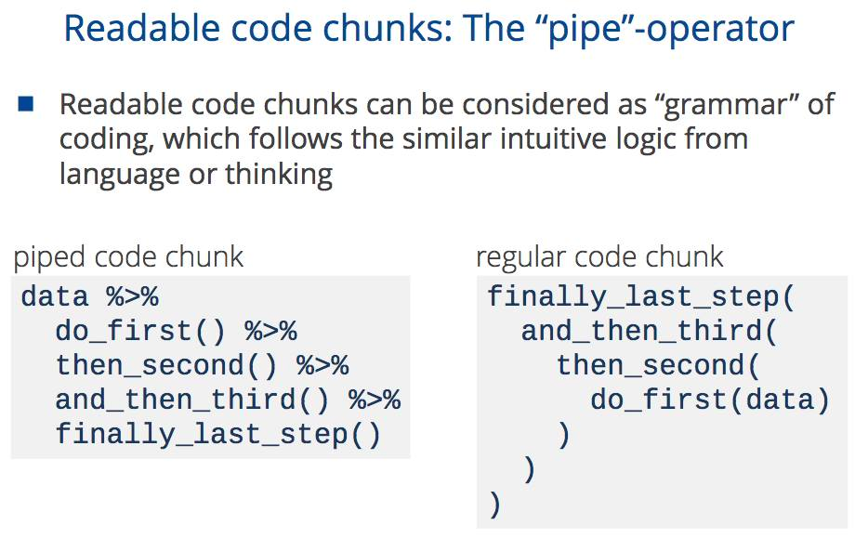
pipe operator %>% 增加code可讀性
https://strengejacke.files.wordpress.com/2017/02/data-transformation-and-exploration.pdf

Slide 16
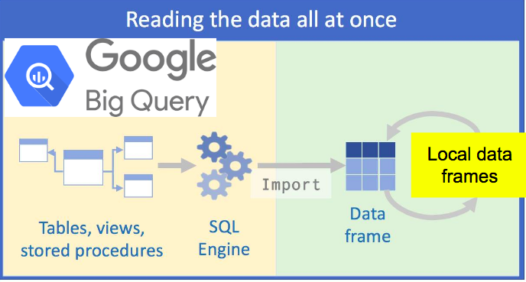
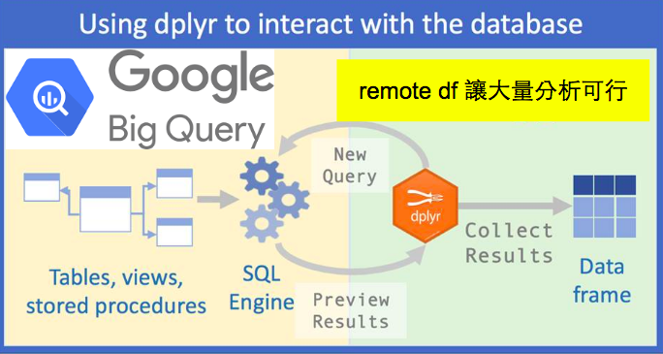
資料處理發生在雲端
只把結果下載到近端電腦內

Slide 17
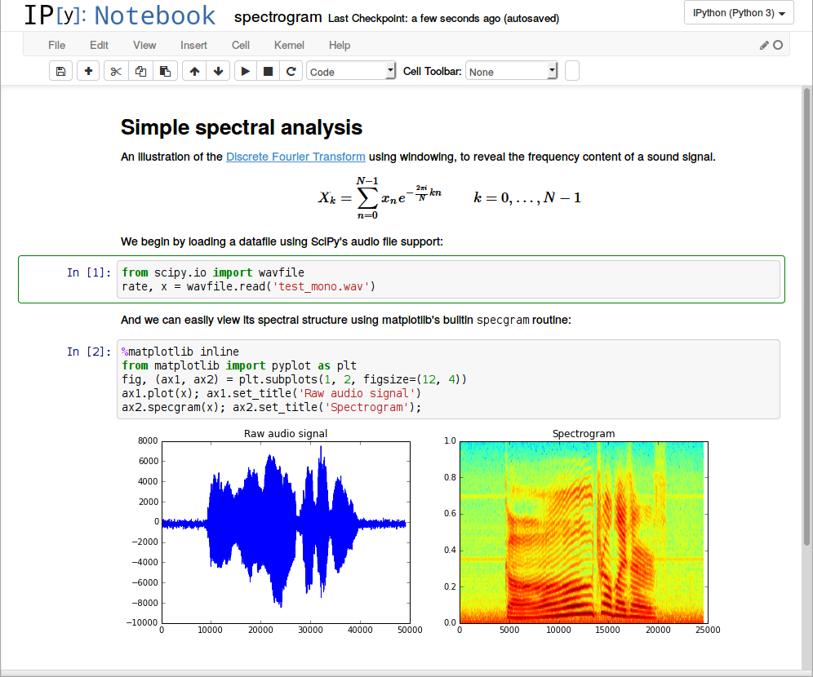
以 jupyter nb 作為分析文件統一的交換格式

Slide 18
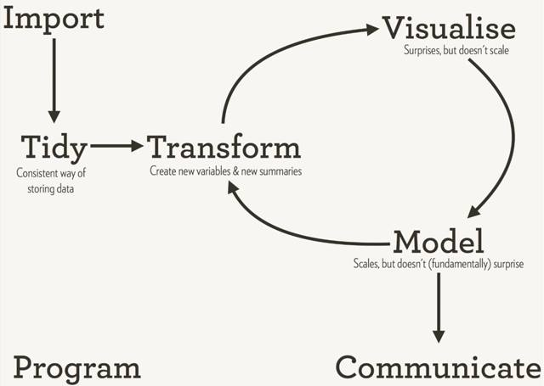

Slide 19
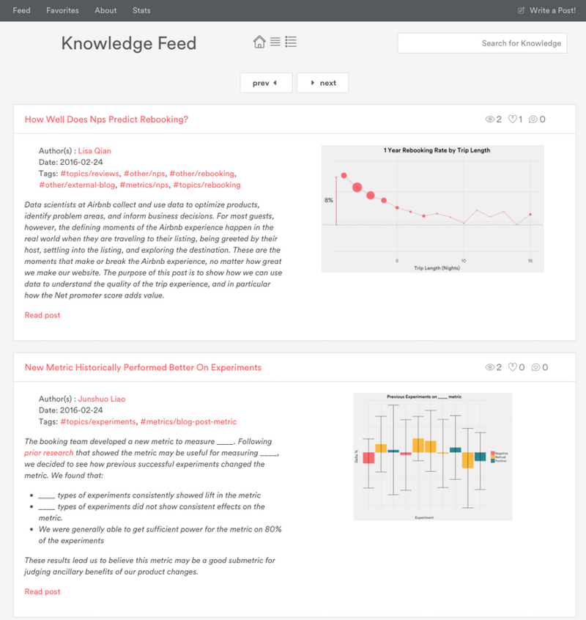
Airbnb
knowledge repo
https://github.com/airbnb/knowledge-repo

Slide 20
唯有 Full-stack solution 才能徹底解決問題
數據成果得以
持續擴散的管道
專門例會討論
資料運用議題
內部教育訓練
分析工具
與共用的分析環境
Best practice與
Data standards
好的資料庫架構

Slide 21
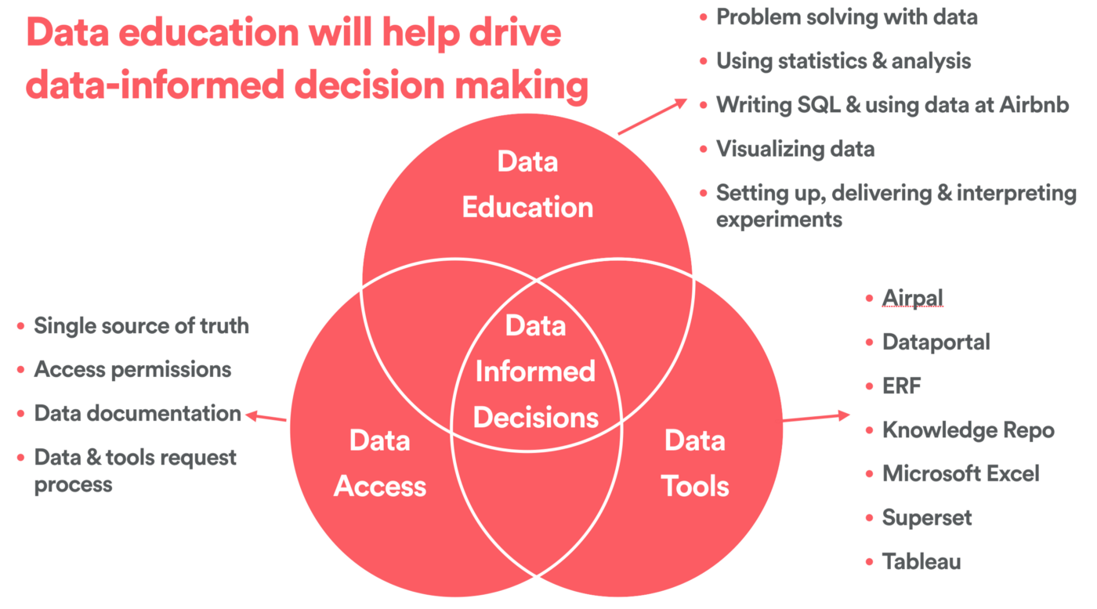
https://medium.com/airbnb-engineering/how-airbnb-democratizes-data-science-with-data-university-3eccc71e073a

Slide 22
故事 2

Slide 23
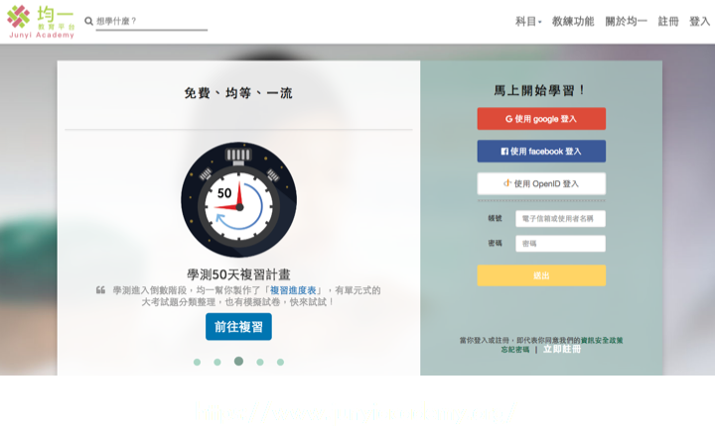

Slide 24
影片
題目

Slide 25
影片
課綱分類
影片
題目
題目

Slide 26
影片
影片
題目
任務
題目

Slide 27
指派作業的UI設計
具有讓使用者自我揭露的作用
揭露：哪些物件具有學習上的關聯性?

Slide 28
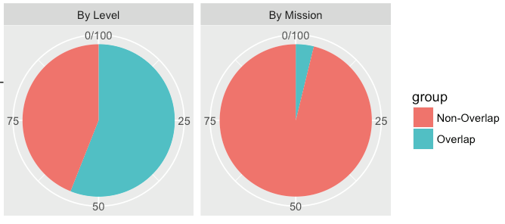
由使用者指派的任務裡，許多(題目/影片)組合
是在現行課綱找不到的

Slide 29
問題：
這個觀察有什麼重要性？

Slide 30
以某知識點的對錯去預測90天後對應的成績
前 90 days
測驗成績
此為「能力」的
True north metric

Slide 31
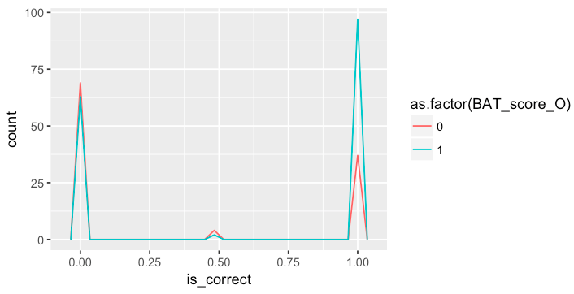
發現：單點預測效果差
AUC 0.62

Slide 32
SUM(Correct_B*Weight_B + … + Correct_E*Weight_E)
Correct_A =
SUM(Weight_B + … + Weight_E)
題目A
由relationship by mission定義
看assign的user distinct count
決定c2c的strength = Weight_B
題目D
Weight_D
Correct_D
題目B
Weight_C
Correct_B
Weight_E
題目C
題目E
Correct_C
Correct_E

Slide 33
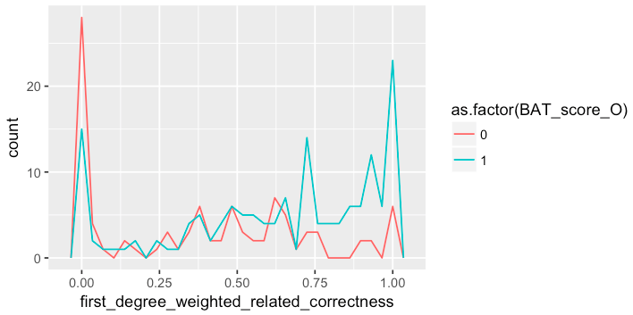
發現：網絡對單點的預測準確度提高
AUC 0.71

Slide 34
啓發1：
要答對能力測驗不能
僅靠單點的能力
(不然不能解釋為何彼此相關的知識點的集體答對狀況，較能預測日後能力測驗成績)

Slide 35
啓發2：
現行課綱的侷限?
存在更好的學習方式?
(可以作為推薦系統的基礎)

Slide 36
啓發3：
網絡/關聯性的資料
具有戰略意義

Slide 37
藥物A
某病人的處方
處方B
針劑D
藥物C

Slide 38
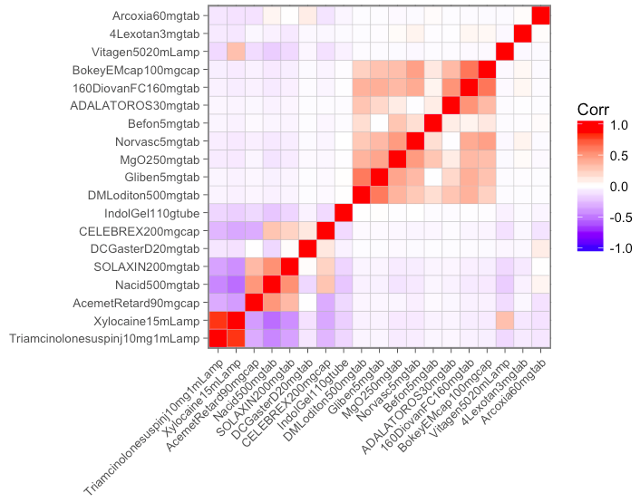
某教授的
用藥習慣

Slide 39
後續：
寫成SOP
讓服務水平不因人員經驗而有差異

Slide 40
故事 3

Slide 41
6個月後仍active login
改善界面
易用性

Slide 42
問題：
不能等到6個月後
才來驗證成效(太久了...)

Slide 43
True north
metric
Drivers
透過短期指標
預知會達成長期goal
利用surrogate metric
去guide optimization
Surrogate/Early
metric

Slide 44
6個月後仍active login
改善界面
易用性
以predictive modeling
去建構早期指標
新成員在第1週完成個人資料 ＋新增人脈的數量
= Quality signup

Slide 45
Linkedin的例子
6個月後仍active login
改善界面
易用性
透過短期指標
預知會達成長期goal
利用surrogate metric
去guide optimization
新成員在第1週完成個人資料 ＋新增人脈的數量
= Quality signup

Slide 46
我們為均一找到的機會
改變feedback
方式
12個月後仍有active session
需要設計A/B testing
去驗證這一段因果關係
未有任何attempt就開Hint (反比)
開了Hint後的attempts > 1 (正比)

Slide 47
啓發：
Off-task行為具有反映未來使用狀況的潛力
(及早預警/提醒?)
(還有很多gaming the system值得實驗)

Slide 48
DS的重點不在Data
在Science

Slide 49
不光是Data，還有Domain-relevant questions

Slide 50
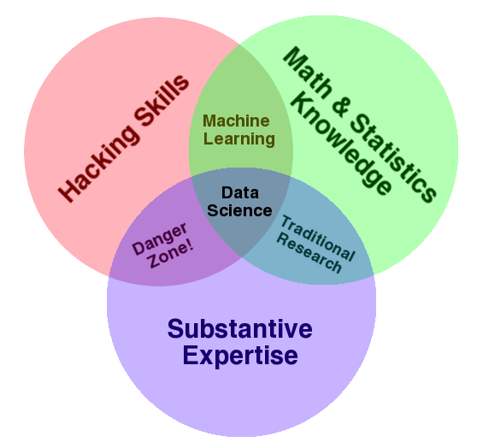

Slide 51
DS的產出是軟體嗎?
models, dashboard, database, pipelines ...

Slide 52
哪些可能的 future products?
潛在的marketing strategies
跟user needs尚未被發現?
哪些資料的收集會帶來的優勢？

Slide 53
DS產出的 Actionable insights 具有策略性質
協助組織運用資料加速成長
才是發展DS最重要的目的

Slide 54
DS產出是 knowledge
而程式/軟體只是工具

Slide 55
Data workflow 才是把資料轉成知識的架構

Slide 56
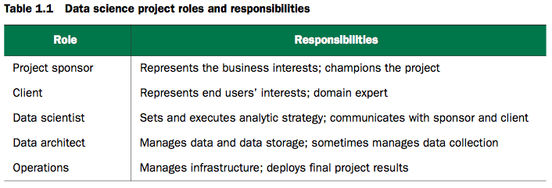
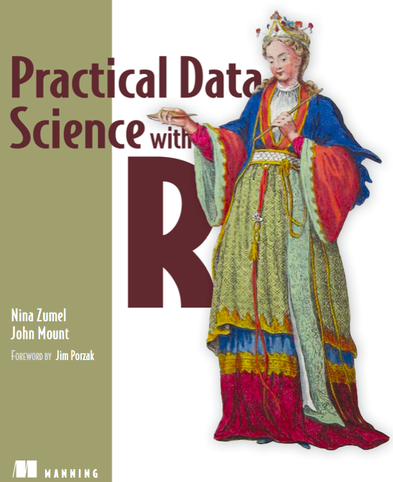

Slide 57
從各端實際需要，去發現資料可以幫忙的地方 = 收集好的question跟痛點
業務端
產品端
客服端
...
Data engineer
Data Product Manager
Data scientist
協助後續追蹤、發展、測試及整合進產品

Slide 58
Data science
以data回答問題, 獲取並運用knowledge的手段
Machine learning
命令電腦做事情的paradigm shift

Slide 59
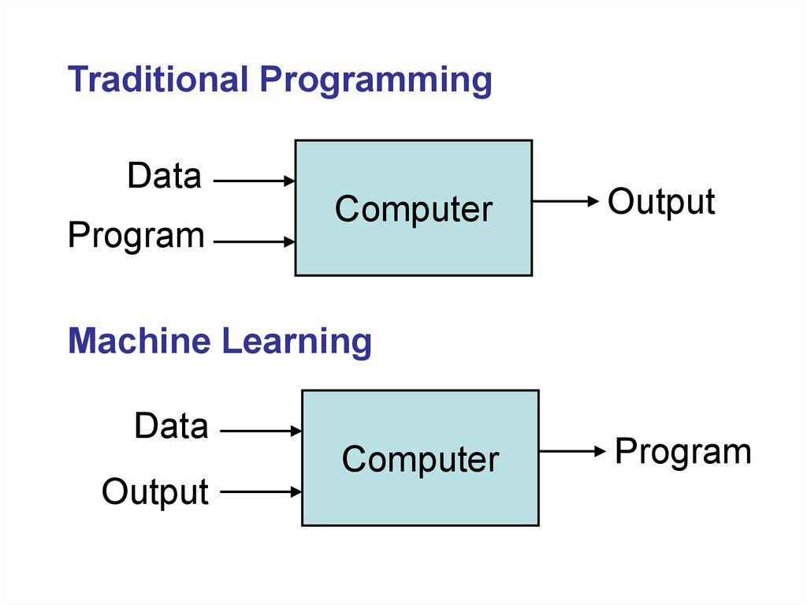
過去這一步最傷腦筋

Slide 60
現在讓電腦自己想辦法

Slide 61
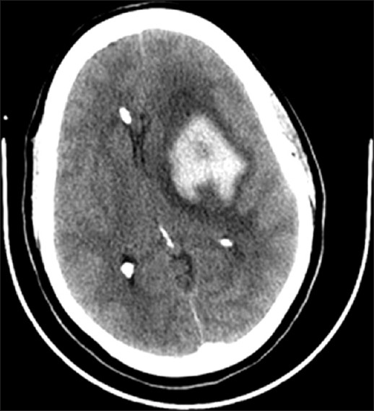
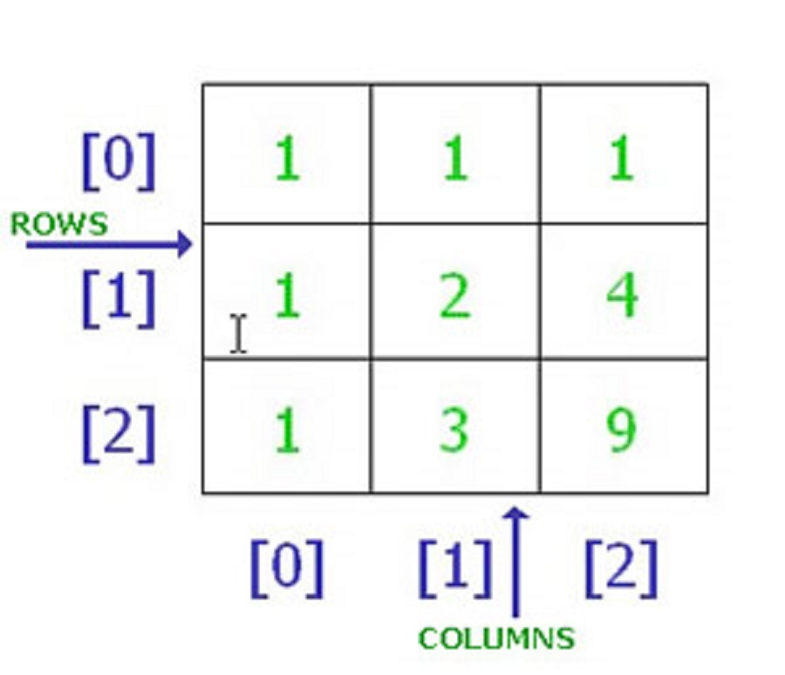

Slide 62
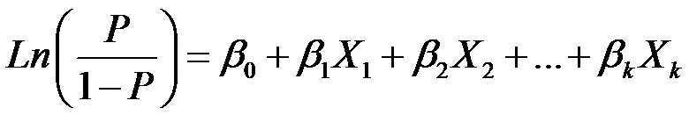
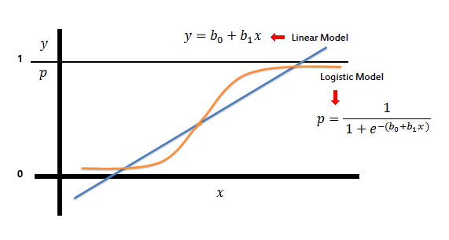

Slide 63
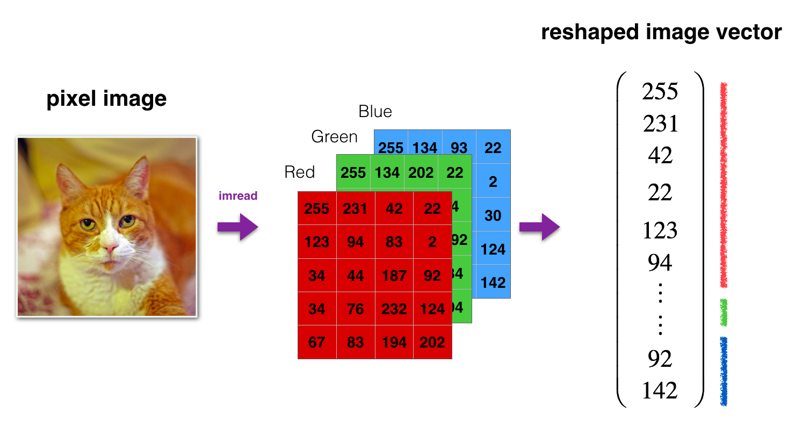

Slide 66
權重電腦自己會去 ”學”

Slide 67
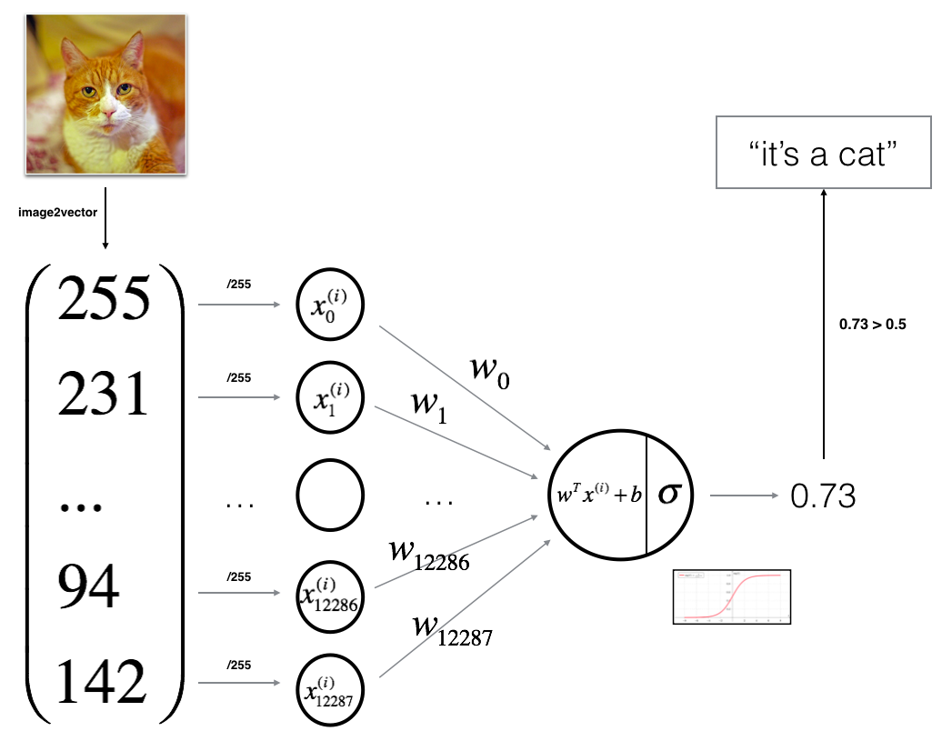
ICH?

Slide 68
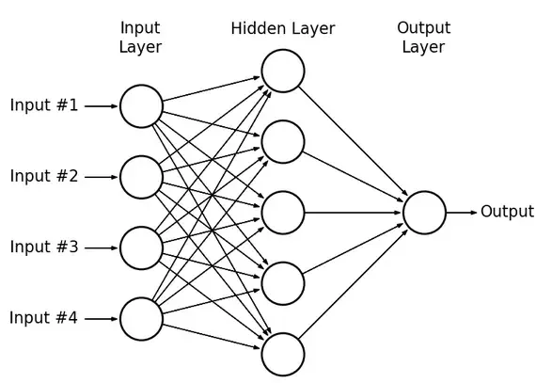
ICH?

Slide 69
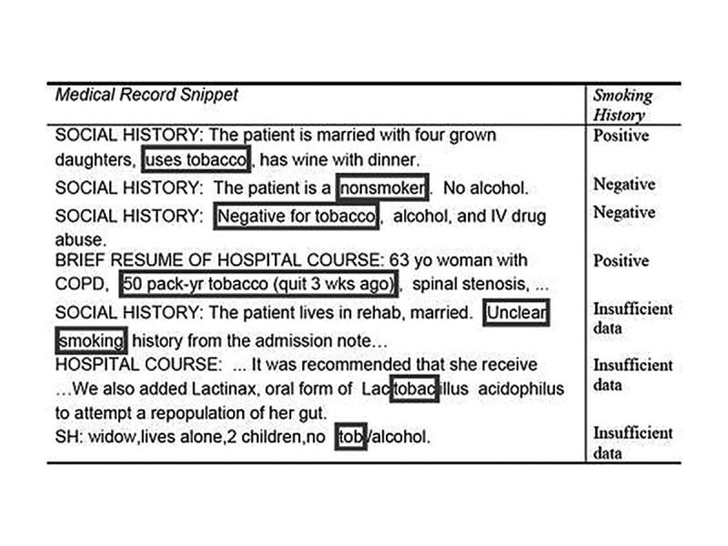
Prob(核刪) = 1

Slide 70
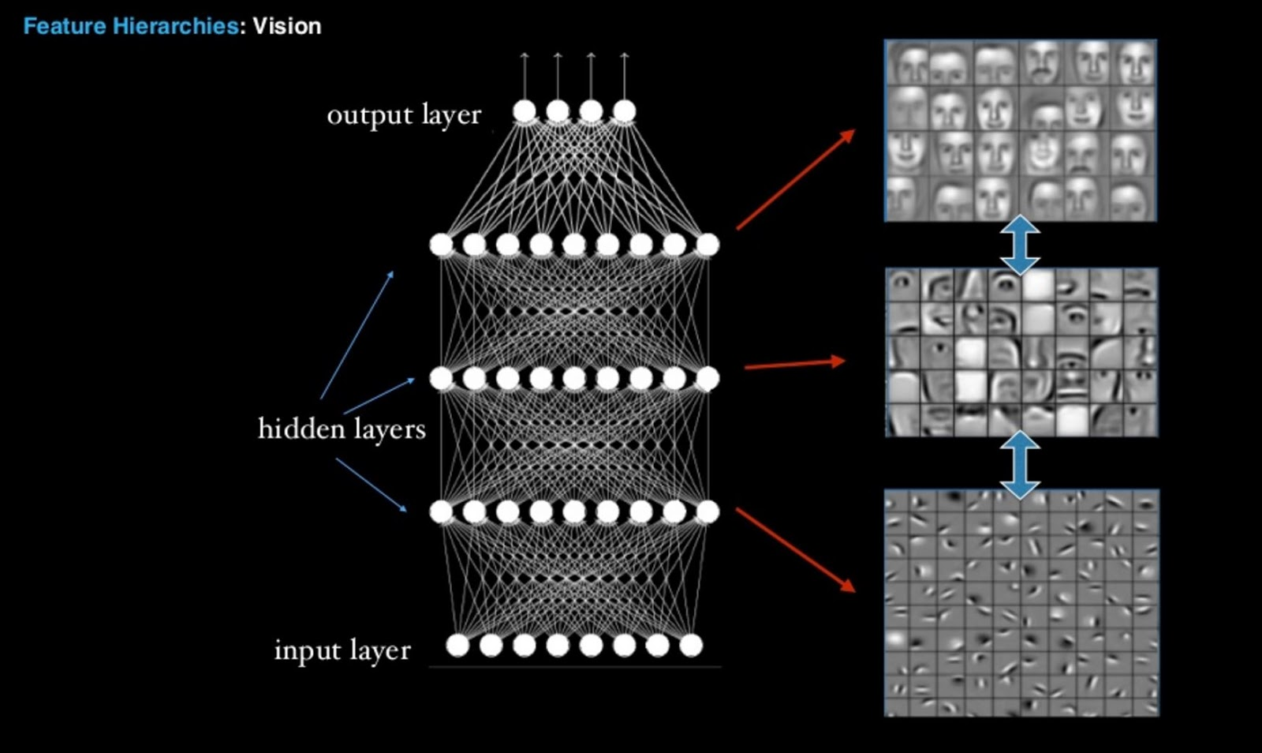

Slide 71
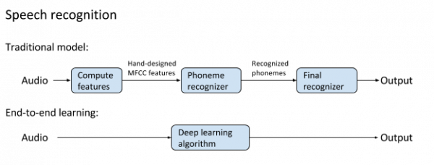
此即所謂的End-to-end learning
避免中間的feature engineering

Slide 72
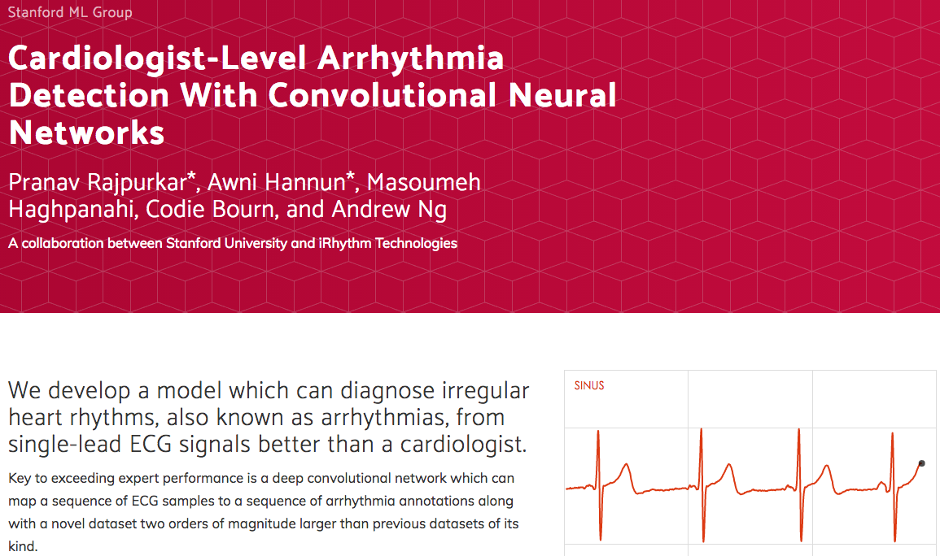

Slide 73
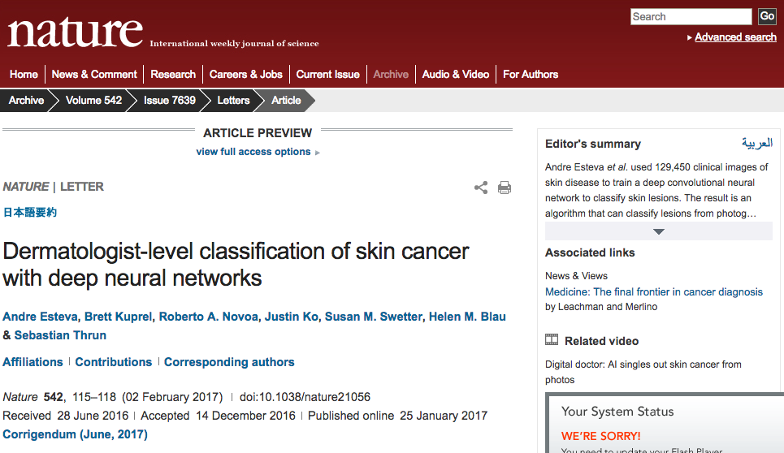

Slide 74
Black-box methods?
Not knowing how the prediction came from...

Slide 75
How to trust the model is
making reasonable predictions
in general?

Slide 76
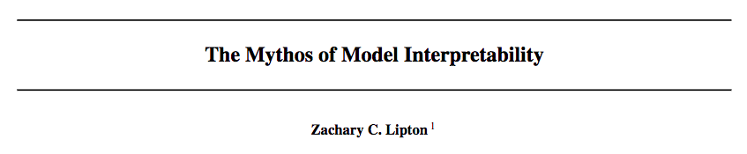
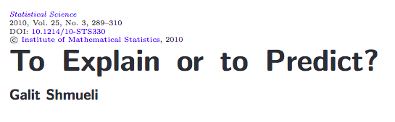
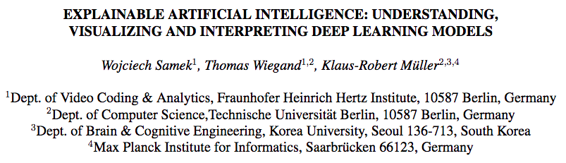
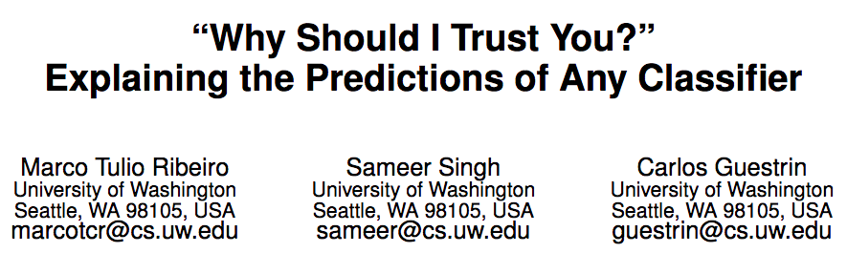

Slide 77
Trust
Not just how often it is right
But also which examples it is right ?
Causality
Interpretable
Being fair & Ethical
Transferability
capacity to generalize to unfamiliar situations

Slide 78
Properties of interpretable models
Transparency
How does the model work?
Post-hoc interpretability
Besides the prediction, what else can the model tell me?
→ Learning the model locally around the prediction

Slide 79
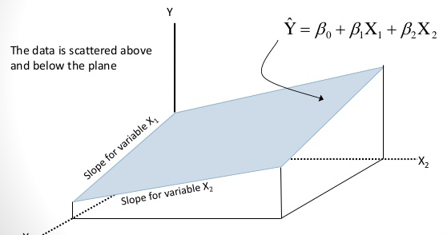
Transparency
Simulatability (entire model level)
Is it a “simple” model ?
Easy to put together a prediction by hand?

Slide 80
Transparency
Decomposability (parameters level)
Is it easy to understand what these coefficients mean?

Slide 81

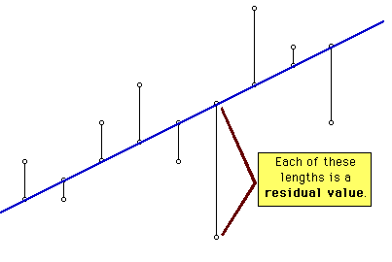
Transparency
Algorithmic transparency (algorithm level)
The model learns by minimizing error

Slide 82
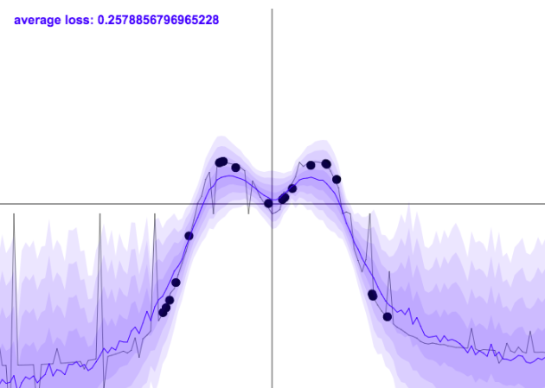
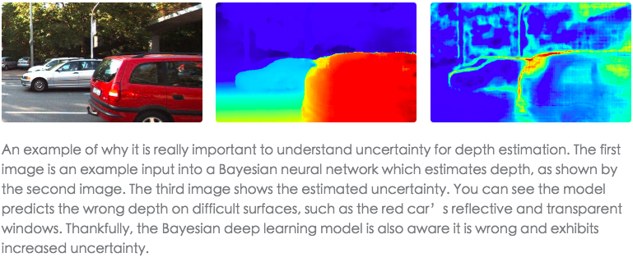
Post-hoc interpretability
Visualizing uncertainty
We Need Bayesian Deep Learning for Safe AI
https://goo.gl/oQAepZ
https://goo.gl/XEKbM9

Slide 83
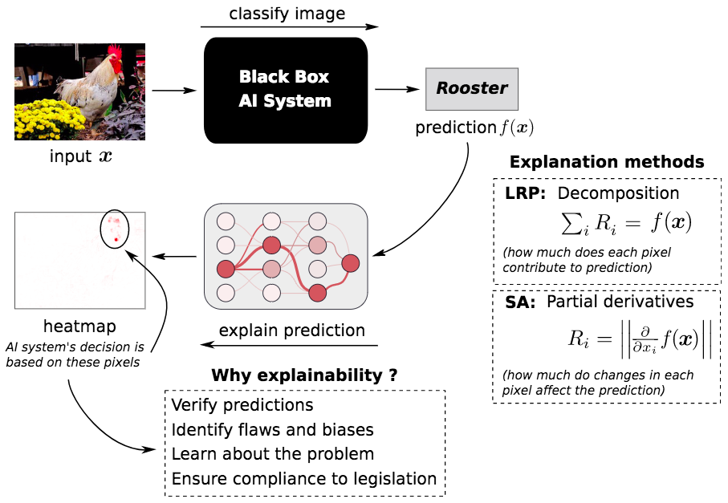
Post-hoc interpretability
Visualizing relevance
http://www.explain-ai.org/
https://arxiv.org/abs/1708.08296

Slide 84
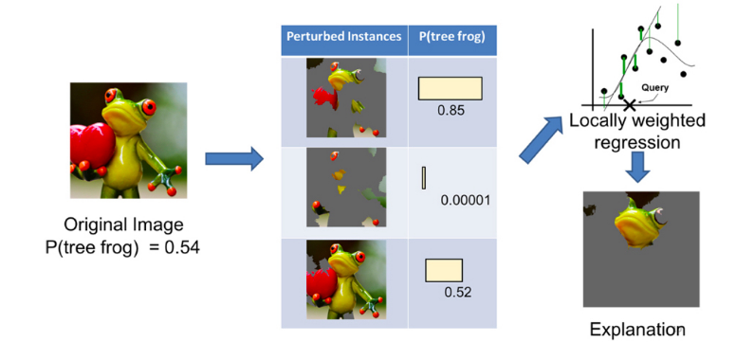
Post-hoc interpretability
Local Interpretable Model-agnostic Explanations (LIME)
https://arxiv.org/pdf/1602.04938.pdf

Slide 85
Explanatory power =/= Predictive power

Slide 86
Construct X
Measurement x
X causes Y by mechanism F
where F(X) = Y
model f maps x to y
via f(x) = y
Construct Y
Measurement y

Slide 87
Construct X
Measurement x
Explanation
match f to F
X causes Y by mechanism F
where F(X) = Y
model f maps x to y
via f(x) = y
Construct Y
Measurement y

Slide 88
Construct X
Measurement x
Prediction
use f to generate y
X causes Y by mechanism F
where F(X) = Y
model f maps x to y
via f(x) = y
Construct Y
Measurement y

Slide 89

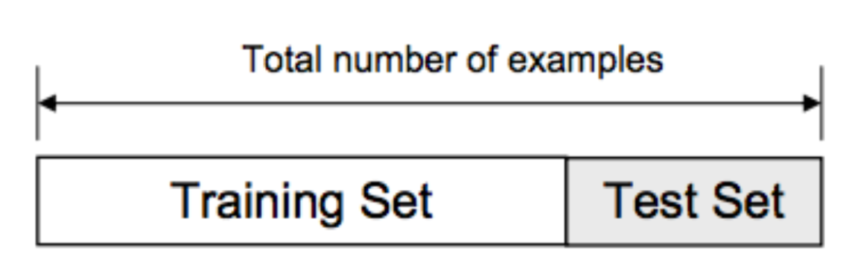
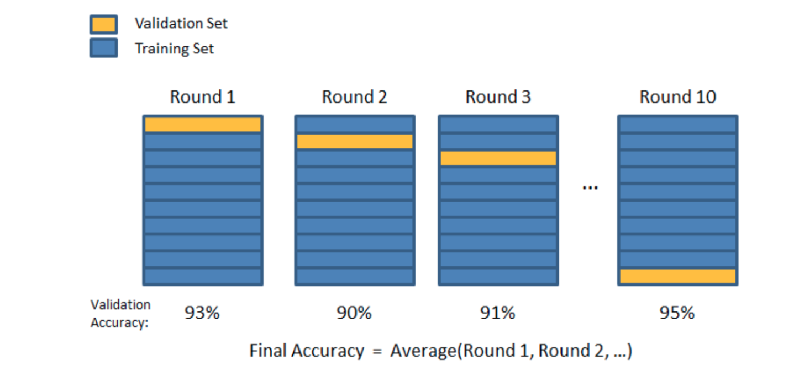
Predictive modeling
- Cross validation

Slide 90
Predictory models
Explanatory models

Slide 91
Measurements are not accurate representations of their underlying constructs
Results in difference between prediction vs. explanation

Slide 92
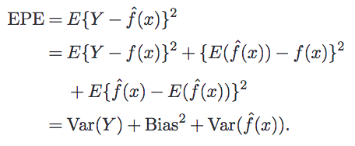
Reduce overall error
→ Prediction goal
Reduce bias
→ Explanation goal
https://arxiv.org/pdf/1101.0891.pdf

Slide 93
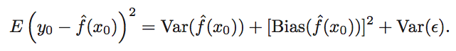
“A good model”
Bias = 0, while exhibiting minimal overall error
minimal
= 0

Slide 94
It is possible to reduce variance by increasing bias
→ And still resulting in reduced overall error
Loss of model explanatory power → Increased predictive power
https://arxiv.org/pdf/1101.0891.pdf

Slide 95
Explanatory power
(Given theory, how does the sample data fit?)
Two dimensions
Predictive power
(How does model perform in out-samples?)

Slide 96
Good experimental design
(Randomized control trials
→ Remove confounding)
In-sample model fitting
→ Test hypothesis

Slide 97
Observational data
(Complex interactions that are difficult to hypothesize or measure in isolation)
Out-sample, predictive modeling
Allows modeling non-linear relationships

Slide 98
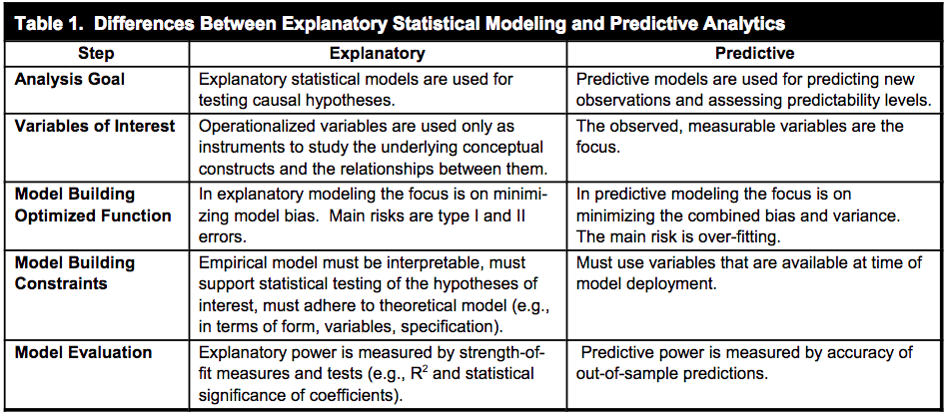
https://ai.arizona.edu/sites/ai/files/MIS611D/shmueli-2011-predictiveanalytics-is-research.pdf

Slide 99
Explanatory modeling
What to act/intervene on?
A/B testing
Predictory modeling
What will happen?
Early markers, Pre-selection
Descriptive modeling
summarizing or representing the data structure in a compact manner
Learning useful representations

Slide 100
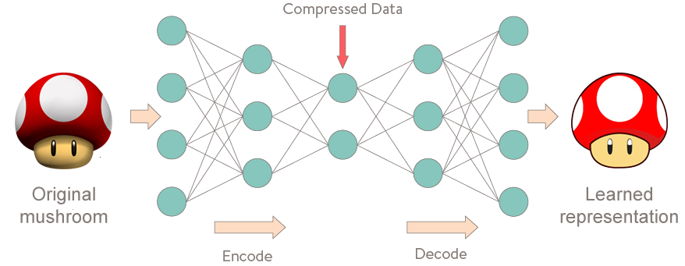
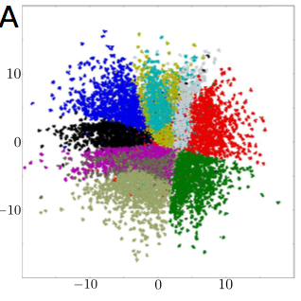
Autoencoders
for learning useful representations
Representations

Slide 101


Slide 102



Slide 103

https://towardsdatascience.com/a-wizards-guide-to-adversarial-autoencoders-part-2-exploring-latent-space-with-adversarial-2d53a6f8a4f9

Slide 104
A model that can generative new samples

Slide 105



Slide 106


https://eng.uber.com/neural-networks/

Slide 107
然而，問題點中了
實作不一定要很複雜
而效果仍可很好

Slide 108


Slide 109

肺部復健
有助於改善慢性阻塞性肺疾病患者的存活率
https://doi.org/10.2147/COPD.S86455

Slide 110

不同量表不盡相同，如何衡量成效？
喘的程度？
累的程度？
Eur Respir J 2015; 46: 1625–1635
Am J Respir Crit Care Med. 2013 Oct 15;188(8):e13-64.

Slide 111
Patients
患者
Payers
給付方
Providers
醫療
提供方

Slide 112


Profiling differential response to pulmonary rehabilitation in COPD
by self-organizing maps
Eur Respir J 2015; 46: 1625–1635

Slide 113
預後/風險/安全性受重視程度
>> 純方便/使用者體驗

Slide 114
Algorithms are just means to synthesize information
But a good question with a relevant setting
is still a human task itself

Slide 115
Data Science
Strategy
Data Driven
Business
Model
Product/UI
Design

Slide 116
Take home message
資料產出是策略性的，應直屬於決策單位
組織的資料力可以由 Data workflow 上的障礙來衡量
善用 UI design 讓使用者自我揭露 >> 事後建立複雜model
網絡/關聯性的資料具有戰略意義
三種角色的安排 : Data PM, Data Engineer, Data Scientist
兩類 Interpretability : Transparency, Post-hoc Interpretability
三種 modeling : Explanatory, Predictatory, Descriptive
Deep neural networks for representation learning
3P: Payer-Provider-Patients
預後/風險/安全性 > 方便/使用者體驗
Data driven = Business model + Product design + Data strategy

